Slide 1
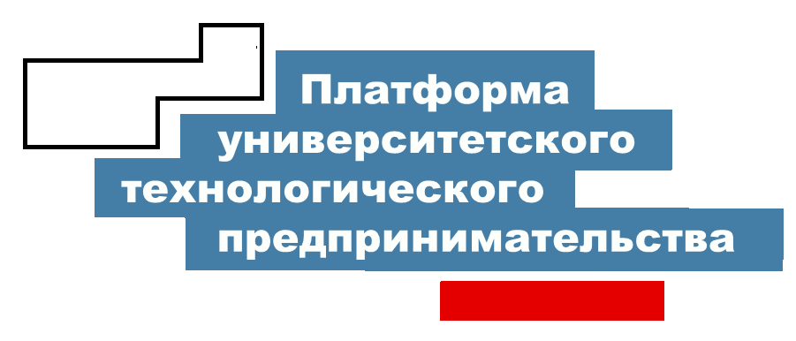

Автоматизированный комплекс контроля состояния твердотельных поверхностей
Рынок НТИ: «ТЕХНЕТ»
Сквозная технология: «Технологии машинного обучения и когнитивные технологии»
Акселерационная программа:
Школа студенческого технологического предпринимательства «Мой стартап»
2023, РГРТУ

Slide 2




Автоматизированный комплекс контроля состояния твердотельных поверхностей
ЦЕЛЬ ПРОЕКТА
Команда проекта
Антонова Светлана
Разработать макет программно-аппаратного комплекса для исследования качества поверхностей материалов.
Руководитель проекта
Ирина Трубак
экономист
Маргарита Назарова
экономист
РЕЗУЛЬТАТЫ ПРОЕКТА
1. Разработка алгоритма поиска и классификации дефектов поверхности твердотельных материалов;
2. Тестирование алгоритма с использованием изображений поверхности материалов электроники с различными типами дефектов;
3. Доработка алгоритма;
4. Создание макета программно-аппаратного комплекса для контроля состояния поверхности.
Р
Сроки проекта
Этап 1. Пилот: 2023-2024
Этап 2. Развитие: 2024
Этап 3. Тираж: 2025
Общая стоимость проекта (тыс. рублей)
530 000
Собственные средства
100 000
Привлекаемые средства
430 000
Грант
530 000

Slide 3


Автоматизированный комплекс контроля состояния твердотельных поверхностей
Актуальность проекта
Тенденции в науке, производстве:
- увеличение объемов производства материалов
со сложной структурой и поверхностью;
- увеличение объемов производства исследовательского оборудования (оптические, зондовые микроскопы)
Проблемы:
не достаточно методик исследования состояния сложных поверхностей
на производственных линиях до сих пор сохраняется визуальный контроль состояния поверхности
Решение:
- Создание ПО для контроля состояния твердотельных
поверхностей
- Создание Автоматизированного комплекса контроля состояния
твердотельных поверхностей

Slide 4
Автоматизированный комплекс контроля состояния твердотельных поверхностей
Конкурирующие решения
Аналоги | Gwyddion | Image Analysis, NT-MDT | FemtoScan Online, Центр перспективных технологий | Разрабатываемое ПО
Инструменты | Фильтры, геометрические параметры зерен, статистические параметры, синтез поверхностей | Фильтры, геометрические параметры зерен, статистические параметры | Фильтры, геометрические параметры зерен, статистические параметры | Статистические параметры, синтез поверхностей, определение степени упорядоченности поверхности, корреляционных характеристик
Цена | бесплатно | Продается в комплекте с зондовым микроскопом | 39000 р. | 30000 р.
Тип загружаемых данных | jpeg, png, tiff, txt, bmp, spm и др. | mdt | jpeg, png, tiff, txt, bmp, spm и др. | jpeg, png, tiff, txt, bmp и др.
Недостаток всех конкурирующих ПО: отсутствие методик анализа сложных поверхностей с учетом пространственного масштаба.

Slide 5
Автоматизированный комплекс контроля состояния твердотельных поверхностей
Для чего и кого?
Области применения:
- в тонкопленочных технологиях для контроля качества поверхности подложек;
- в солнечной энергетике для контроля текстурированных поверхностей.
- металлургия для контроля поверхностей
- любое предприятие где нужно контролировать качество поверхности
Категории потенциальных потребителей:
- отдельные научно-исследовательские группы;
- производители изделий электроники, для которых качество поверхности является критичным.

Slide 6
Автоматизированный комплекс контроля состояния твердотельных поверхностей
Описание продукта
Технология проекта
Метод СВИ позволяет определить уровень упорядоченности в структуре материала, судить о размерах характерных структур и их взаимном расположение. Для понимания процессов, происходящих во время роста сложных гетерогенных структур, неупорядоченных материалов методики расчета СВИ недостаточно. Главным недостатком этого метода является то, что он не учитывает пространственный масштаб или дает ему точечную оценку без учета близлежащих областей, из-за этого не способен полностью описать и разделить структурную сложность материалов.
Эту проблему можно разрешить с помощью метода флуктуационного анализа с исключенным трендом (в англоязычной литературе detrended fluctuation analysis, DFA).
Метод DFA позволяет исследовать эффекты продолжительных корреляций в нестационарных рядах, при помощи дисперсионного анализа. Использование данного метода применительно к неупорядоченным материалам основано на идее, что поверхность пленок обладает свойством самоаффинности в определенном достаточно широком интервале геометрических размеров. Метод DFA базируется на идеологии перехода от исходного временного ряда к обобщенной модели одномерных случайных блужданий.
Программно-аппаратный комплекс должен включать в себя видеокамеру (full HD), блок анализа данных и блок вывода результатов. Блок анализа данных будет содержать в себе программное обеспечение на основе методов двумерного флуктуационного анализа и средней взаимной информации.
Разрабатываемое ПО позволит исследовать изображения поверхности твердотельных материалов, полученные методами оптической, атомно-силовой, сканирующей-туннельной и растровой электронной микроскопии.
Результаты исследований можно будет получать в виде текстовых файлов или графиков. Погрешность исследований будет составлять не более 5 % (без учета погрешностей, связанных с получением исходного изображения поверхности).
Минимальное время обработки 1 кадра - 1 с; тип оповещения при обнаружении брака - текстовые, световые, звуковые сигналы. Разрабатываемое ПО позволит обрабатывать различные форматы данных (jpeg, tiff, png, bmp, mdt, txt и др.). Входное изображение должно быть квадратной формы. Минимальный размер загружаемых изображений - 400*400 пикселей, максимальный - 2000*2000 пикселей.

Slide 7
Автоматизированный комплекс контроля состояния твердотельных поверхностей
Бизнес-модель
Ключевые партнеры:
научно-исследовательские центры
Ключевые действия:
Наш продукт представляет собой программно-аппаратный комплекса для исследования качества поверхностей материалов.
Ключевые ценности: Разрабатываемое ПО позволит исследовать изображения поверхности твердотельных материалов, полученные с помощью фото- и видеокамер различными методами. Тем самым выявляя различные царапины и прочие неровности, дефекты, т.е. брак.
Необъективные преимущества:
наличии аналитических методов (метод двумерного флуктуационного анализа, метод средней взаимной информации), не представленных в аналогах.
Сегменты потребителей:
1. B2В, где можно выделить
- Производственные предприятия
2. B2G, где можно выделить
-Предприятия военного назначения
-отдельные научно-исследовательские группы;
-производители изделий электроники, для которых качество поверхности является критичным.
Ключевые ресурсы:
Финансовые ресурсы для оплаты услуг по разработке ПО, производству и тестированию данного продукта.
Каналы:
- Публикации в специализированных технических журналах.
- Выставки.
Структура расходов:
разработка технического задания, проектирование макетного образца, изготовление макетного образца, проверка макетного образца, уточнение технического задания по результатам проверки технического образца, изготовление опытного образца, проверка опытного образца, проведение испытаний, серийное производство.
Потоки доходов:
Продажа на интернет-сайтах, % от продажи нашей продукции нашими партнерами, инвестирование, а также дальнейшее обслуживание нашего продукта.

Slide 8
Автоматизированный комплекс контроля состояния твердотельных поверхностей
Этапы / Основные мероприятия | Бюджет (тыс. руб. с учетом налогов)
 | Бюджетная поддержка
1 этап. Создание ПО
ЗП специалисту | 200
ИТОГО | 200
2 этап. Создание макета
Оптический микроскоп с камерой | 100
ЗП специалисту | 150
Персональный компьютер | 80
ИТОГО | 330
Итоговый отчет о результатах проекта | 530
8

Slide 9
Спасибо за внимание!
2022, РГРТУ

